Slide 1
СВОИ ЛЮДИ - СОЧТЕМСЯ!
Драматическая русская литература представляет собою странное зрелище, - писал Белинский в 1845 году. - У нас есть комедия Фонвизина, Горе от ума Грибоедова, Ревизор, Женитьба Гоголя - и, кроме них, нет ничего, решительно ничего хоть сколько-нибудь замечательного, даже сколько-нибудь сносного.
В 40-е годы, когда в прозе и поэзии все более прочное место завоевывал критический реализм, на сцене процветали напыщенные мелодрамы , бессодержательные водевили.
Белинский призывал писателей идти по стопам Гоголя, создавать драматические произведения, которые бы правдиво изображали и объясняли жизнь.

Slide 2
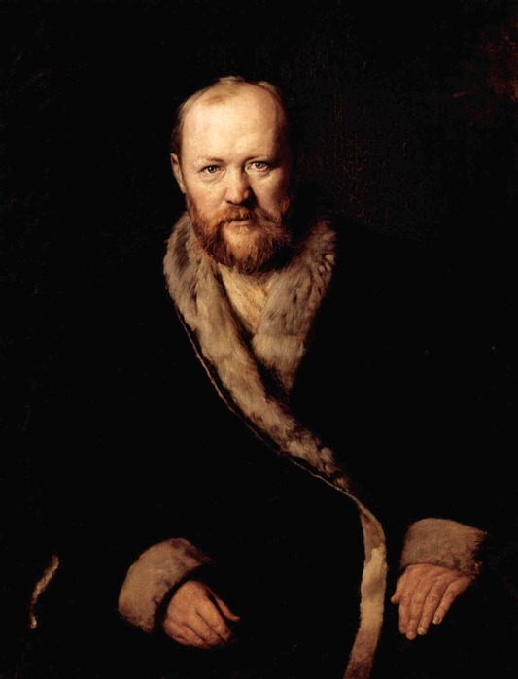
СВОИ ЛЮДИ - СОЧТЕМСЯ! И такое произведение появилось: в 1849 году молодой драматург А. П. Островский написал комедию Свои люди - сочтемся! (или Банкрот). Общее впечатление о ней выразил тонкий ценитель литературы писатель В. Ф. Одоевский: Я считаю на Руси три трагедии: Недоросль, Горе от ума, Ревизор. На Банкроте я ставлю номер четвертый.
Островский Александр Николаевич (1823-1886)

Slide 3
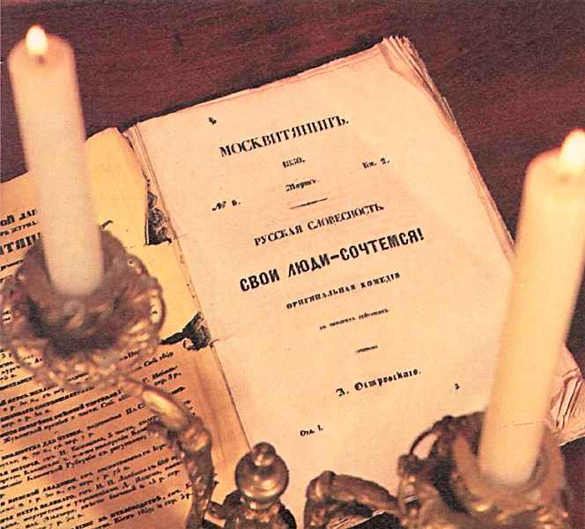
Пьесы Александра Николаевича Островского нередко называют «окном» в купеческий мир творений были купцы всех гильдий, лавочники, приказчики, мелкие чиновники… Островского даже называли «Колумбом Замоскворечья», ведь он, как Колумб, открыл русскому читателю целый мир – мир московского Замоскворечья, «страны» московского купцов. Многие сюжеты для своих комедий драматург не придумывал, а брал прямо из жизни. Ему пригодился опыт службы в московских судах, где рассматривалась имущественные споры, дела о ложных банкротствах, конфликты из-за наследства. Островский, кажется, просто перенес все это на страницы своих пьес. Комедия «Банкрот» была напечатана в журнале «Москвитянин» в 1850 года названием «Свои люди – сочтемся!» и принесла молодому автору заслуженную славу.

Slide 4
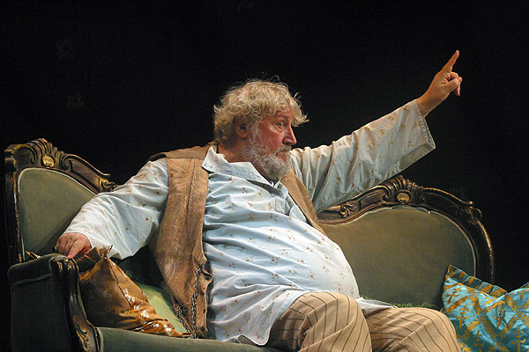
В основе сюжета комедии лежит весьма распространенный в прошлом веке в купеческой среде случай мошенничества: богатый купец, Самсон Силыч Большов, занял у других купцов довольно крупную сумму денег, не желая возвращать ее, объявил о своем банкротстве. А все свое имущество он перевел на имя «верного человека» - приказчика Лазаря Подхалюзина, за которого, для большей своей уверенности и спокойствия, отдает замуж дочь Липочку – Олимпиаду Самсоновну. Несостоятельного должника Большова сажают в тюрьму (долговую «яму»), но Самсон Силыч уверен, что дочь и зять внесут за него небольшую сумму денег из полученного имущества и его освободят. Однако, события развиваются совсем не так, как хотелось бы Большову: Липочка и Подхалюзин не заплатили ни копейки, и бедный Большов вынужден отправиться в тюрьму.
Самсон Силыч Большов в исполнении Виктора Андреевича Борцова

Slide 5
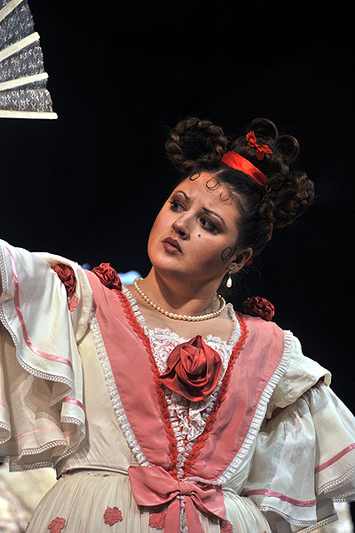
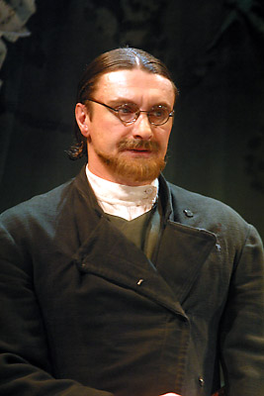
Казалось бы, в этом сюжете нет ничего интересного и занимательного: один мошенник обманул другого мошенника. Но комедия интересна не сложным сюжетом, а той правдой жизни, которая составляет основу всех произведений Островского. С какой точностью и реалистичностью нарисованы все персонажи комедии! Возьмем, например, Большова. Это грубый, невежественный человек, настоящий самодур. Он привык всеми командовать и всем распоряжаться. Самсон Силыч приказывает дочери выйти замуж за Подхалюзина, совершенно не считаясь с ее желаниями: «Важное дело! Не плясать же мне по ее дудочке на старости лет. За кого велю, за того и пойдет. Мое детище: хочу с кашей ем, хочу масло пахтаю…» Большов сам начинал с низов, «голицами торговал»; его в детстве щедро награждали «тычками» и «подзатыльниками», но вот накопил денег, стал купцом и уже всех ругает и подгоняет. Конечно, суровая «школа жизни» по-своему воспитала его: он стал грубым, изворотливым, даже сделался мошенником. На в конце пьесы он же вызывает и некоторое сочувствие, ведь его жестоко предала собственная дочь и обманул «свой» человек – Подхалюзин, которому он так доверял!
Олимпиада Самсоновна - Ирина Жерякова
Лазарь Елизарыч Подхалюзин - Антон Хомятов

Slide 6
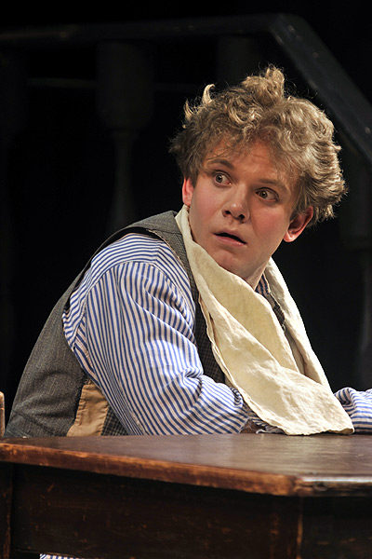
Подхалюзин является еще большим мошенником, чем Большов. Он сумел не только провести хозяина, но и завоевать расположение Липочки, которая вначале не хотела выходить за него замуж. Это как бы «новый» Большов, еще более циничный и наглый, более соответствует нравам нового времени – времени наживы. Но есть в пьесе еще один персонаж, который неразрывно связан с предыдущими. Это мальчик Тишка. Он пока что еще служит «на побегушках», но уже понемногу, по копеечке, начинает собирать свой капитал, и со временем, очевидно, он станет «новым» Подхалюзиным.
Тишка – Сергей Потапов

Slide 7
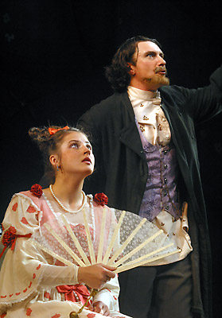
Особенно интересен в комедии образ Липочки. Она мечтает о женихе «из благородных» и не хочет выходить замуж за какого-нибудь «купчишку»; ей подавай жениха «не курносого, беспременно чтобы был бы брюнет; ну, понятное дело, чтоб и одет был по-журнальному…» Она не похожа на купчих прежнего времени; ей хочется к деньгам отца добавить дворянство. Как это напоминает комедию Мольера «Мещанин во дворянстве»! однако хитрый Подхалюзин без особого труда убедил ее, что с деньгами ее отца и с его изворотливостью они смогут зажить даже лучше «благородных». Липочка, как и Подхалюзин, не вызывает у нас ни малейшей симпатии.

Slide 8
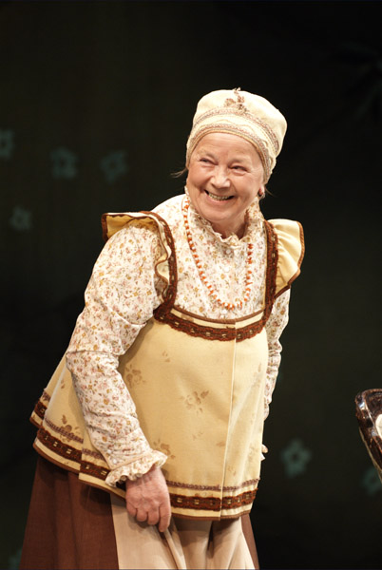
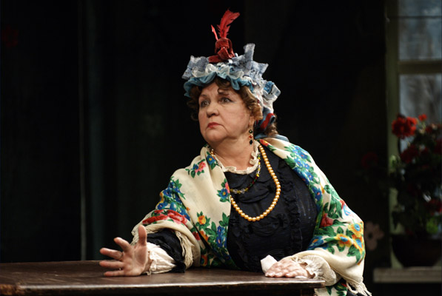
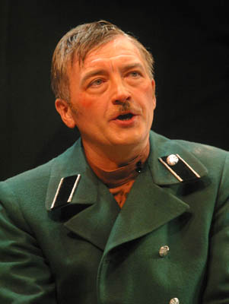
Устинья Наумовна - Лариса Кичанова
Фоминична - Клавдия Блохина
Сысой Псоич - Сергей Тезов
Все персонажи пьесы, как главные, так и второстепенные (сваха Устинья Наумовна, ключница Фоминична и другие) изображены сатирически. Островский в начале своего творчества сразу же заявил о себе как писатель-сатирик, продолжатель традиции Д. И. Фонвизина, А. С. Грибоедова, Н. В. Гоголя. И последующие творения драматурга лишь укрепили и расширили его славу.

Slide 9
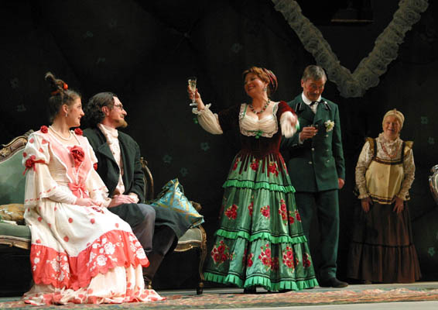
Таким образом, пьеса А.Н. Островского «Свои люди - сочтемся!» - это обличительная комедия об отношениях, основанных на имущественном неравенстве и жажде наживы, первая сатира драматурга на нравы купеческой среды. Драматург, впервые в русской литературе, показал жизнь Замоскворечья – быт и нравы московских купцов, их взгляды на жизнь, мечты и стремления. Кроме того, первая пьеса Островского определила его творческую манеру, приемы и методы, с помощью которых он впоследствии создал такие драматургические шедевры, как «Гроза» и «Бесприданница».

